Slide 1

HARNESS VIBE RESEARCH
EvoScientist
让 AI 科学家自我进化
SELF-EVOLUTION
LOOP
重塑科研流程——从一次性执行，到持续进化
张曦
EvoScientist · Harness Vibe Research
Towards Self-Evolving AI Scientists

Slide 2

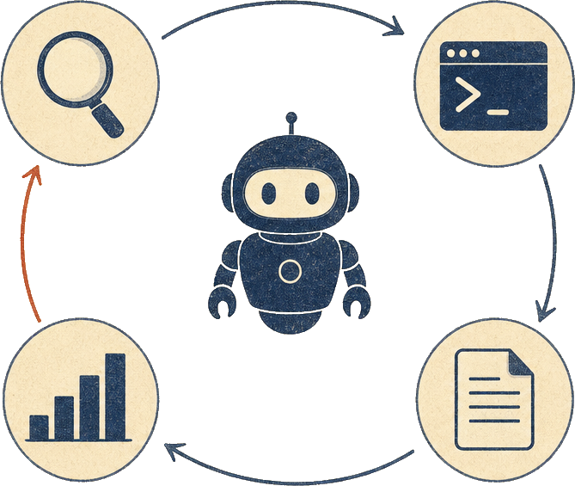
PART 1 · 为什么做这件事
OpenClaw 爆火：AI 正式进入 Agent 时代
从 model demo 时代，进入 agent system 时代。
Model Demo 时代
Agent System 时代
单一模型展示与测试
复杂任务自主执行
范式转移 · 2026 年 3 月 OpenClaw 爆火
真实工作流集成
关键能力：任务执行
从「回答」到「做事」
AI 进入真实业务系统做事，
不只是演示
规划、工具使用、多步决策与
错误恢复，比模型性能更关键
从回答问题的助手，变成独立
完成复杂任务的智能体
02 / 30

Slide 3


PART 1 · 为什么做这件事
AI 时代下，问题的重心变了
模型时代
Agent 时代
旧问题：模型够不够聪明？
新问题：系统能不能完成任务？
单次调用 · 无状态 · 一问一答
长链路 · 闭环执行 · 可失败可恢复
从模型能力，到系统能力。
03 / 30

Slide 4
PART 1 · 为什么做这件事
什么是 Agent：从 ReAct 说起
感知 Observe
① Agent = 感知 + 推理 + 行动的闭环
外部信息经推理转化为具体行动，形成持续交互循环
② tool call：Agent 的原子能力
Agent
推理驱动的结构化外部调用，每个 tool 定义一个能力边界
③ 子 agent 本质也是一个 tool call
复杂任务封装为独立单元，经统一接口调用——programmatic tool call
行动 Act
推理 Think
Agent 的本质：把推理过程外化为可见的行动序列。
04 / 30

Slide 5
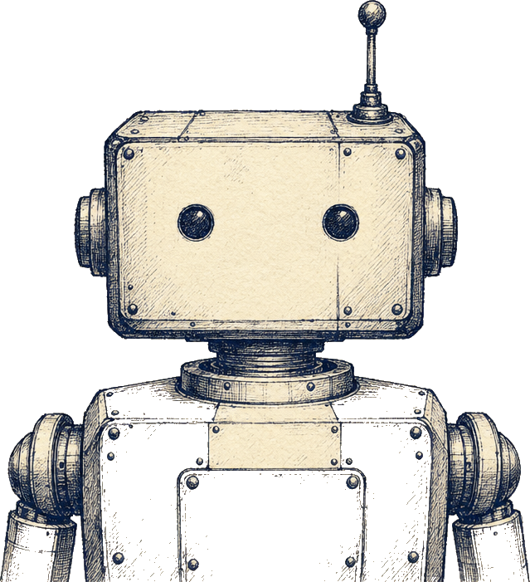
PART 1 · 为什么做这件事
tool call：Agent 的原子能力
tool call：推理驱动的结构化外部调用
子 Agent
搜索
以结构化参数请求外部功能，依据返回结果继续推理、推进任务
task
tavily_search
每个 tool 是一条能力边界
输入输出接口明确，能力模块化、可组合、可复用
主 Agent
写文件
执行
子 Agent 本质也是一个封装的 tool call
write_file
execute
复杂任务抽象为独立 Agent 单元，经统一 task 接口调用
组合原子能力，Agent 就能做事——但要做科研，还差得远。
05 / 30

Slide 6
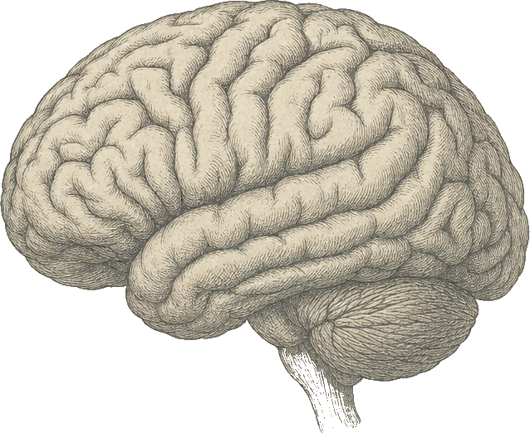
PART 1 · 为什么做这件事
模型不等于系统
记忆
工具
Agent 系统
模型
协作
技能
单次推理
多轮执行
无状态、无记忆
有状态、有记忆
无工具
有工具、可协作
归因到这层 → 等更强的模型
归因到这层 → 重新设计系统
不同的层，不同的问题，不同的解法。
06 / 30

Slide 7




PART 1 · 为什么做这件事
为什么选科研：agent 能力的试金石
科研是典型的 long-horizon 任务——文献、假设、实验、分析、写作，环环相扣。
① 长链路
② 非线性
多阶段串联，前因影响后果，
错误会沿着链路一路累积
失败要回到起点反复迭代，
试错本身就是科研流程的一部分
③ 高上下文
④ 能力异构
必须记住历史判断与探索路线，
中途失忆等于从头再来
同时需要检索、规划、编码、
分析、写作与批判，缺一不可
没有一个科研子任务是简单的——科研是最真实的 agent 压力测试。
07 / 30

Slide 8

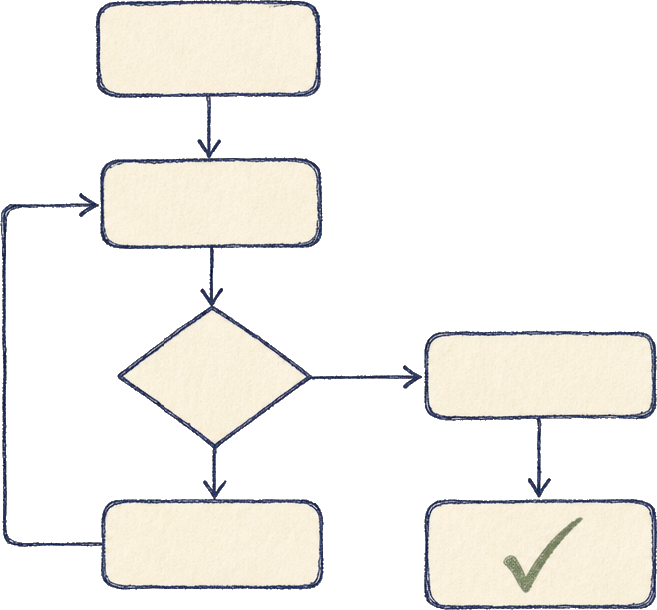
PART 1 · 为什么做这件事
一个 prompt 搞不定科研：复杂任务需要系统
单次调用
科研任务系统
适合查询、总结、翻译
多轮、多步、有状态、可失败可恢复
无状态、无记忆
全程维持目标、上下文与中间产物
失败即终止，没有下一步
需要记忆、工具、协作与调度的
系统级设计
模型是引擎，系统才是产品。
堆更强的模型、写更长的 prompt，都替代不了系统设计。
08 / 30

Slide 9
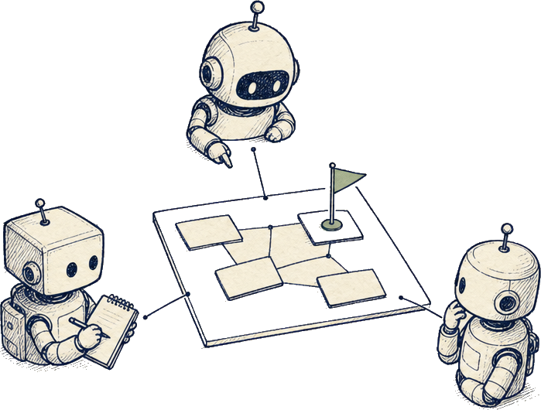

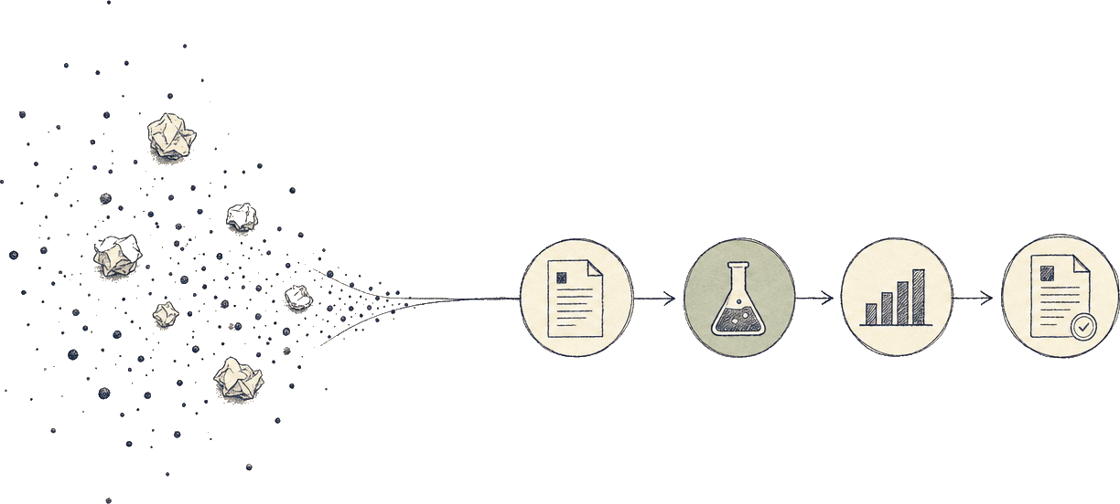
PART 1 · 为什么做这件事
EvoScientist 是什么：组织科研过程
不是
而是
✕ 科研问答机器人
✓ 把科研过程组织成可协作、
可记忆、可追踪的任务系统
✕ 靠超长 prompt 的单 agent
✕ 堆更强模型的系统
✓ 在多阶段任务中维持目标与状态
不是生成答案，而是组织科研过程。
09 / 30

Slide 10
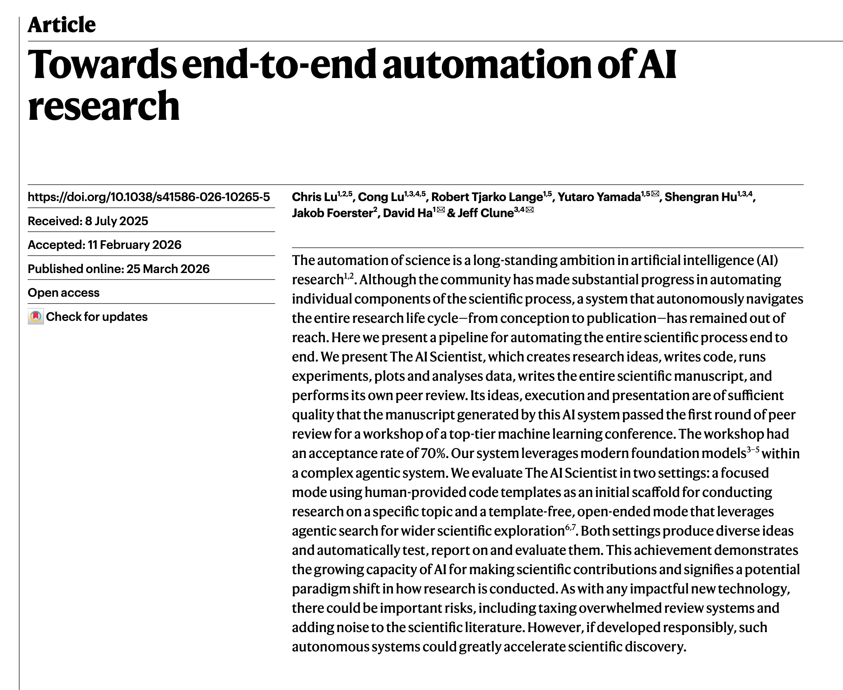
PART 2 · 从 1.0 到 2.0
先行者：The AI Scientist 登上 Nature
AI 端到端做科研，已是主流科学界认可的 hot topic。
① 首个端到端全自动科研流水线
The AI Scientist（Sakana AI 等，2024 年首发）：
想法 → 代码 → 实验 → 分析 → 成稿 → 自我评审
② 产出通过了人类同行评审
生成论文通过顶级 ML 会议 workshop 首轮评审
③ 2026 年，登上 Nature
2 月接收、3 月以 Article 在线发表（open access）
——「科研范式的潜在转移」获主流科学界背书
赛道被验证、领域在升温。
但 Towards 只是起点：能不能越跑越好？
Nature Article · 2026-03-25 在线发表 · open access
来源：nature.com · doi:10.1038/s41586-026-10265-5 · sakana.ai
10 / 30

Slide 11

PART 2 · 从 1.0 到 2.0
EvoScientist 1.0：端到端自动生成科研论文
研究问题
研究规划
实验迭代
论文生成
执行 ↔ 验证 ↔ 调整
阶段成果：ICAIS 2025 AI Scientist Track 6/6 接收 · Best Paper · AI Reviewer's Appraisal Award
但 1.0 的每一次运行，
仍然从零开始。
流程会跑，但经验不会积累——
跑一百次，和跑第一次一样聪明。
2.0 要解决的，正是这一点 →
ICAIS 2025 获奖证书 · Best Paper 与 AI Reviewer's Appraisal Award
来源：github.com/EvoScientist · icais.ai
11 / 30

Slide 12
PART 2 · 从 1.0 到 2.0
1.0 的内核：想法竞技场与实验树搜索
研究员侧 · 想法进化
工程师侧 · 实验进化
Winner
执行 ↔ 验证 ↔ 修订
最优节点
idea 池
Elo Ranking · Tournament
S1 初始实现
S2 超参调优
S3 提出方法
S4 消融实验
多个 idea 并行生成，两两对战、Elo 排名选优
每阶段树搜索多个实现，执行后择优
胜者进入迭代精修与评审
四阶段串联，逐层选出最优代码节点
最终形成 research proposal
失败即回溯重试，试错内建在流程里
生成 → 竞争评估 → 选优 → 迭代：1.0 在任务内循环，2.0 把它延伸到任务之间。
来源：framework_EvoScientist（1.0 框架图）
12 / 30

Slide 13

PART 2 · 从 1.0 到 2.0
更深的天花板：任务结束，经验随之清零
你让 agent 跑完一个任务，它学到的东西去了哪里？
任务结束，经验与判断随之清零
单次表现再好，下一次仍从零开始
经验，能不能
关键经验埋没在冗长任务轨迹中
留下来？
有价值的判断散落在几万行日志里，无人提炼
记忆、工具、工作流彼此割裂
高价值工作流随任务结束而流失，无法沉淀复用
13 / 30

Slide 14
PART 2 · 自我进化闭环
2.0 的答案：执行—评估—记忆—技能连成自我进化闭环
每一次 action，都是下一个 action 的梯度；
每一次进化产出，都是下一次对话的起点。
自主执行
Agent 完成科研任务
Evolution
Manager
结果评估
回注下一次执行
产出与轨迹被审视
持续自主优化
AutoSkills
EvoMemory
技能自我进化
记忆自我进化
接下来先看整套体系，再拆开两个机制 →
14 / 30

Slide 15
PART 3 · 体系与机制
一套体系：harness 中枢调度，技能与记忆共享
调度的本质：把复杂任务重写成结构化协作问题。
planner
research
规划
调研
20 个中间件
tool-selector · memory · context-editing …
debug
code
MCP 工具接入
调试
主 Agent
编码
外部工具即插即用，主/子智能体按需路由
规划 · 调度 · 汇总
Harness
多端入口
writing
data-analysis
CLI · WebUI · 消息渠道，同一会话
写作
分析
Skills 体系
Memory 层
EvoSkills 15 个科研技能 + AutoSkills 自建技能
EvoMemory 跨会话记忆与知识图谱
来源：github.com/EvoScientist（EvoScientist.py · subagents/ · middleware/）
15 / 30

Slide 16
PART 3 · 机制一 · EVOMEMORY
EvoMemory 把一次性轨迹变成长期科研资产
① 动态提炼
从任务轨迹提炼画像与观察记忆
带来的改变
每次任务喂进新轨迹，
循环持续转动。
任务衔接：上下文与偏好持续可用
连续性 ↑ 个性化 ↑，越用越懂你
记忆循环
可靠判断沉淀为可复用的长期资产
② 组织关联
互补 / 矛盾 / 取代，连成图谱
注脚：AstaBench Data Analysis 提交时 #1（Ai2）
③ 检索回注
任务前 preflight 检索，经验自动就位
来源：github.com/EvoScientist · allenai.org/asta/bench
16 / 30

Slide 17
PART 3 · 机制一 · EVOMEMORY
记忆长什么样：两类记忆与三种关系
画像记忆 Profile
观察之间的三种关系
互补 complement
关于你与项目的稳定事实与偏好
两条经验相互补充，检索时一起返回
→ 注入每次模型调用的 system prompt
矛盾 contradiction
结论冲突，标记待消解，新证据可裁决
观察记忆 Observation
取代 supersede
从任务轨迹提炼的一条条具体经验
新观察使旧观察过时，旧条目降权
→ 任务开始前 preflight 检索回注
记忆的价值不在存量，在结构——有关系才能被正确检索与维护。
来源：github.com/EvoScientist（middleware/memory.py · memory_lifecycle.py）
17 / 30

Slide 18
PART 3 · 机制一 · 知识图谱
记忆会自己长成一张图：WebUI 里能直接看到
每轮对话自动提炼 → 观察连成图谱（互补 / 矛盾 / 取代）→ 跨会话持续进化
互补 complement
矛盾 contradiction
取代 supersede
近期观察
早期观察
WebUI 内置图谱视图 · 前端经 npm 分发，随时热更新
18 / 30

Slide 19





PART 3 · 机制二 · AUTOSKILLS
AutoSkills 把重复出现的成功模式沉淀为可复用技能
自进化循环 · 越用越会用
① 模式发现
② 技能合成
③ 审核安装
④ 安装复用
从观察记忆聚类中识别重复模式
自动起草为可复用技能
Review 或 Auto-install
进入技能库，越用越智能
夜间模式：后台自动学习与进化
技能的自进化循环：
发现 → 沉淀 → 回用 → 再发现
定时策略：Nightly / Weekly / Monthly / 自定义（默认每周 03:00）
默认 Review 人工审核；切到 Auto-install，人可离开环、循环自主转动
睡一觉醒来，系统比昨天多会几件事
19 / 30

Slide 20
PART 3 · 机制二 · AUTOSKILLS
一个自动合成的技能长什么样
skills/auto/<pattern-name>.md
结构示意
① 来源可溯
---
name: 从重复模式自动命名
description: 何时使用（触发条件）
source: 起草自 N 条观察聚类 ← 溯源
---
步骤 1：……
步骤 2：……
步骤 N：步骤化的可复用工作流
每个技能指回起草它的观察聚类
② 触发描述即调度
描述写清何时用，系统才能在对的时机自动加载
③ 审核后安装
/autoskills 逐个 Review，与手写技能同等地位
Data class: scenario（结构示意，非真实产物）
技能不是黑盒——可读、可审、可回滚的 Markdown 工作流。
来源：github.com/EvoScientist/releases（v0.2.1 AutoSkills · /autoskills）
20 / 30

Slide 21
PART 3 · 工程设计 · 中间件之一
tool-selector：每轮只带相关的工具进上下文
示例任务：「分析 results.csv 并画出对比图」
工具池（30+）
本轮注入（4 个）
web_search
fetch_webpage
arxiv_search
execute
telegram_send
execute
read_file
read_file
tool-selector
write_file
edit_file
grep
辅助模型逐轮筛选
write_file
load_skill
glob
… 30+
think_tool
← 常驻
① 仅当工具超过 26 个才启用——基础约 14 个，接入 MCP 后变多，筛选才划算
② 辅助模型按当前对话语境逐轮挑选，减少干扰、提升调用准确率
③ think_tool · task · 记忆工具常驻，不参与淘汰
来源：middleware/tool_selector.py（LLMToolSelectorMiddleware 封装）
21 / 30

Slide 22
PART 3 · 工程设计 · 中间件之二
context-editing：自动清掉旧的工具结果
长任务的上下文大头是历史工具输出——快满时自动清理，任务不失控。
触发前 · 上下文逼近阈值
50% 触发线（模型上下文窗口）
对话与判断
旧工具结果 · 38k
旧工具结果 · 26k
最近结果
剩余预算
已越过触发线 → 触发清理
触发后 · 旧结果折叠为占位符
对话与判断
已清除
已清除
最近结果
← 释放约 60k 预算，任务继续推进
总量回到触发线以内，最近结果与判断原样保留
① 触发阈值 = 模型上下文窗口的 50%，早于摘要压缩（约 85%）先行清理
② keep=5：始终保留最近 5 条工具结果
③ think_tool 思考记录被排除在清理之外，判断链不丢失
来源：middleware/context_editing.py · LangChain ContextEditingMiddleware（ClearToolUsesEdit）
22 / 30

Slide 23
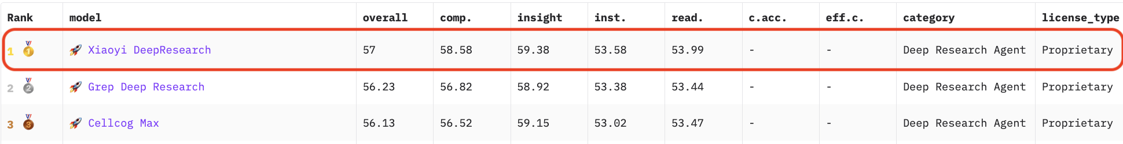
PART 4 · 外部验证
外部验证：多个公开基准的提交时第一
#1
DeepResearch Bench Overall 57.00 · USTC 团队发布 · 2026-04-18 提交时
#1
DeepResearch Bench II TotalScore 58.72 · USTC 团队发布 · 2026-04-13 提交时
#1
AstaBench Data Analysis · Code & Execution 双榜第一 · Ai2 · 2026-03 提交时
#1
ResearchClawBench Agent Mode GPT-5.4-based agents 第一 · Overall 18.8 · Physics 35.0 · 上海 AI Lab
DeepResearch Bench 榜首行 · Overall 57.00（提交时历史快照 2026-04）
开源采用：4.5k GitHub Stars · PyPI 累计下载 47,390 次
注：排名均为提交时历史快照，榜单持续更新，实时名次可能变化。
来源：deepresearch-bench.github.io · agentresearchlab.com · allenai.org/asta · internscience.github.io · github.com/EvoScientist#news
23 / 30

Slide 24
PART 5 · 热点讨论 · DEEPSEEK HARNESS
DeepSeek Harness：一切皆插件的 agent 运行时
没有特权内核：模型适配器、工具注册表、会话日志、连 agent loop 本身都是可替换的插件。
启动时按层叠加成一棵插件树
底座与形态
--patch
运行时覆盖层
Cordis 插件框架
插件贡献服务、类型化事件、可回滚 effect；卸载即撤销
cordis.patch.yml
用户 / profile 自定义补丁
能力接缝 Capability Seam
56 个 ctx 服务、26 个可换：llm / fs / shell / subagents…
bundles
web-app / headless 发行包
Web UI · headless · Python SDK
审批接缝 · 本地 / Landlock / E2B 沙箱 · Plan mode 皆可插
dsh-base
模型适配 · 工具 · 持久化 · 沙箱 · 审批
任何一行都可被上层 patch 整体替换 ——
dsh --profile web --dump-config
来源：github.com/deepseek-ai/deepseek-harness（docs/architecture.md · 2026-08 快照）
24 / 30

Slide 25
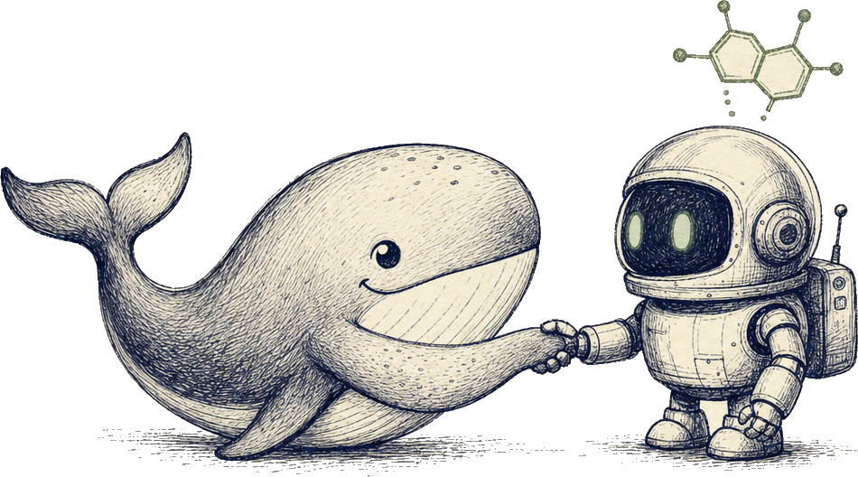
PART 5 · 热点讨论 · DEEPSEEK HARNESS
模型开始修改自己的 harness
自引用工具集 dsh-tool-cordis · 7 个 cordis_* 工具
EvoScientist 也在改自己的 harness——只是隐性的
cordis_inspect_*
cordis_define
cordis_run
tool-selector
逐轮改写模型可见的工具集
审视自身运行时
写一个新插件
挂载 · 立即生效
context-editing
逐轮改写模型可见的上下文
AutoSkills
跨会话生成新能力并回注
新工具进入下一轮 · stop / undefine 可撤回
Skills / WebUI / MCP
独立仓库 / npm 包热更新，插件优先
只活在进程内存，重启即失；持久化要走文件级 preset
默认树里没有，「创造模式」preset 一键打开
vm 不是安全边界，按 bash 权限对待；host 代码无人审
同一件事的两种姿态：显式交给模型，或藏进 harness 机制
DeepSeek Harness
面向开发者生态：连 agent loop 都可换，模型可现场造工具
EvoScientist
面向科研任务：插件化围绕技能 / 记忆 / 子智能体，进化跨任务累积
共同的判断：harness 不是模型的外壳，
而是模型能力真正落地的地方。
来源：deepseek-harness docs/tool-catalog.md · .agents/notes/…/self-referential-cordis-toolset
25 / 30

Slide 26
PART 5 · 热点讨论 · PRIME AGENT
Prime Agent：一切皆代码，再让代码精炼 harness
RLM 运行时 · 模型面前只有一个工具：ipython
Continual Harness · 可精炼、可回滚的 harness 状态
上下文 = 变量
子 agent = 函数
四类可精炼条目
prompt-as-a-variable
await rlm("…")
prompt 注记 · memory · skill 描述 · subagent 规格
每次 /refine 记录
trigger · changes · evidence · outcome · version
base system prompt 不可改 · 快照可回滚 · 默认 session-local
skill = 可 import 包
IPython kernel
状态跨轮存活
触发：重复失败 / 可复用战术 / 重复委派角色 / 用户纠正
await my_skill(…)
跨 compaction · 跨断连
小步、有证据；不替代打包与审核新的可执行 skill
工作流从「藏在轨迹里」变成「写在 kernel 里」——隐变量变显变量
显式化让轨迹可审阅——自进化因此可实施，而非自动推出
HARNESS 演进的三种姿态
DeepSeek Harness
改结构——一切皆插件，模型可现场造工具
Prime Agent
改表示——一切皆代码，状态与执行显式化后再精炼
EvoScientist
改知识与记忆——PTC 部分代码化，EvoMemory / AutoSkills 隐性提炼
来源：github.com/PrimeIntellect-ai/prime-agent（docs/rlm.md · core/refinement · v0.7.2 · 2026-08 快照）
26 / 30

Slide 27

PART 5 · FUTURE WORK
Future Work：agent 的自进化还有多远
01
Memory 自进化——记忆图谱如何自动维护可靠性？
互补 / 矛盾 / 取代关系能否自我消解、自我修剪？
02
Skill 自进化——自动合成技能的安全边界怎么定？
审核标准、评估方法、回滚机制，都还是开放设计
03
Scientific discovery——从 benchmark 到真实发现还缺什么？
从榜单成绩走向真实科研贡献的最后几步
27 / 30

Slide 28

PART 5 · 上手
五分钟就能跑起来：装一个试试
STEP 1 · 安装
多端入口，同一会话
uv tool install EvoScientist
CLI / TUI · Desktop WebUI · 移动端
Telegram · 微信 · 飞书 · Slack 等消息渠道
STEP 2 · 配置向导
在哪儿都能把研究接着往下推进
EvoSci onboard
选供应商、验密钥，支持 OAuth 直连
EvoSkills 研究技能包
STEP 3 · 开始研究
15 个科研生命周期技能：选题 → 实验 → 写作 → 投稿
一键批量安装，也兼容各类 CLI 编程智能体
EvoSci
默认 TUI；--ui webui 打开浏览器工作区
仓库：github.com/EvoScientist/EvoScientist · github.com/EvoScientist/EvoSkills
来源：github.com/EvoScientist（README · 安装与配置）
28 / 30

Slide 29
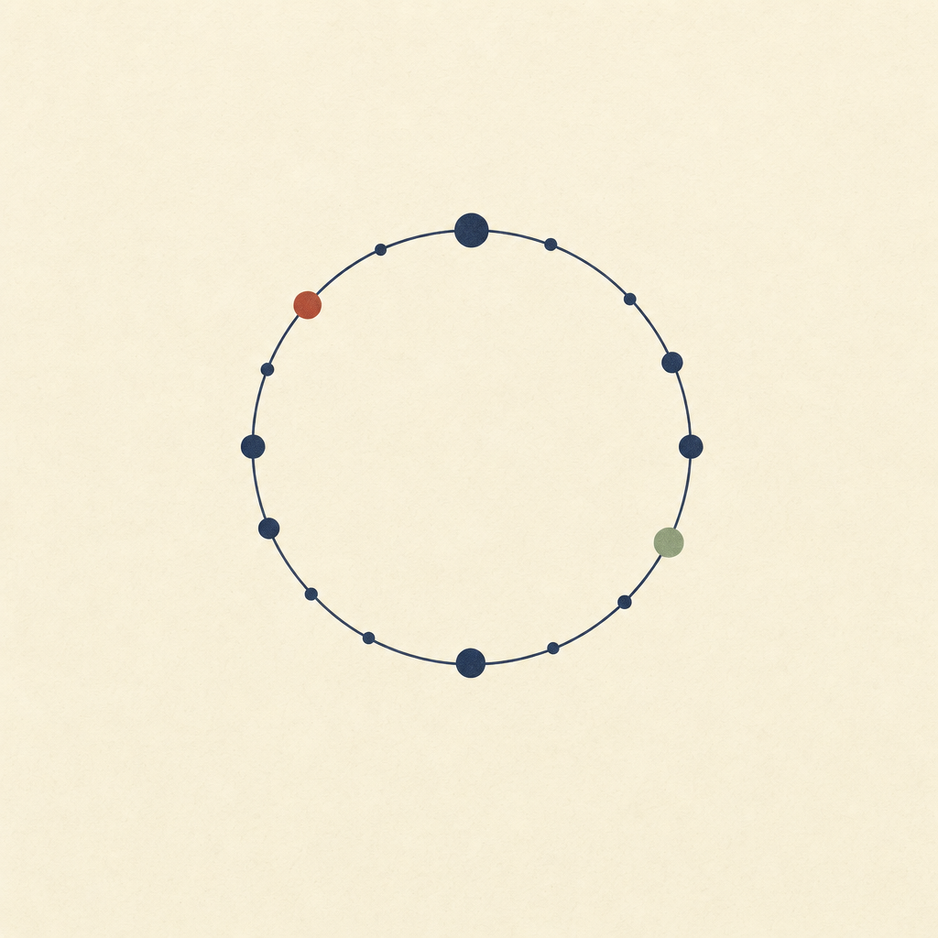
THANKS · 讨论时间
让每一次任务，
都让下一次更聪明。
SELF-EVOLUTION
Full research autonomy 终会到来——但它不会来自预制好的产品，
而是从你自己的 harness 里长出来：一个吸收你的判断、
编码你的品味、随每一次运行不断复利的系统。
LOOP
问题不是这场变革会不会来，
而是你是否正在搭建那个能与之共同成长的 harness。
— Vibe Research · x-izhang.github.io/blog/vibe-research
EvoScientist · Harness Vibe Research
Towards Self-Evolving AI Scientists

Slide 30


EVOSCIENTIST
Thanks.
张曦
Founder, EvoScientist
Senior Research Scientist, Huawei
PhD student, University of Glasgow
Email
x.zhang.6@research.gla.ac.uk
Site
evoscientist.ai
Blog
x-izhang.github.io
EvoScientist
个人网站
30 / 30

